Slide 1
Лекция №7.1 Сервисно - ориентированные архитектуры

Slide 2
Архитектура информационной системы
Архитектурой информационной системы называется концепция, согласно которой взаимодействуют компоненты информационной системы.

Slide 3
Интерфе́йс (от англ. interface) — общая граница между двумя функциональными объектами, требования к которой определяются стандартом и совокупностью средств, методов и правил взаимодействия (управления, контроля и т.д.) между элементами системы.

Slide 4
Примеры:
элементы электронного аппарата (телевизора, автомагнитолы, часов и т. п.), такие как дисплей, набор кнопок и переключателей для настройки, плюс правила управления ими, относятся к человеко-машинному интерфейсу;
клавиатура, мышь и пр. устройства ввода — элементы интерфейса «человек—компьютер».

Slide 5
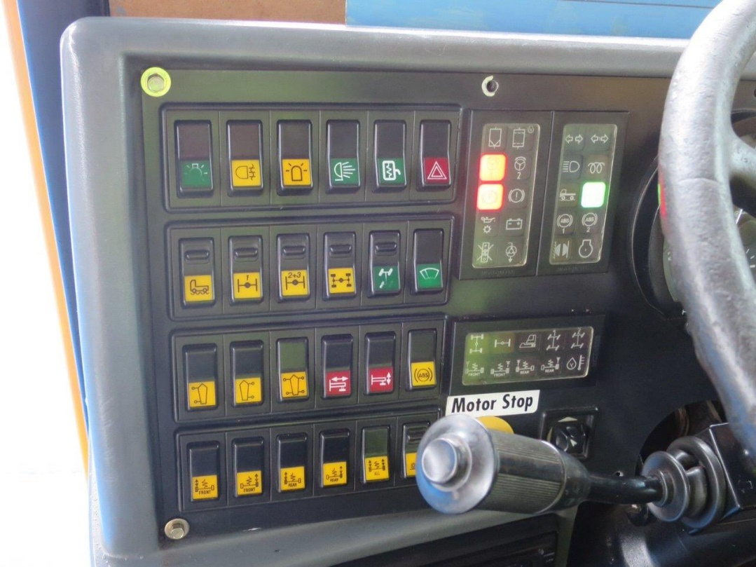
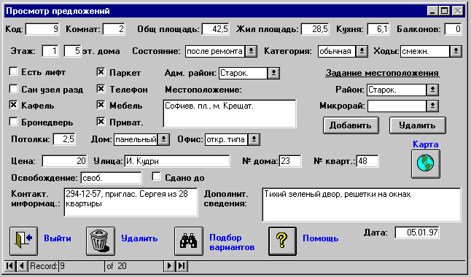

Примеры:
элементы электронного аппарата (телевизора, автомагнитолы, часов и т. п.), такие как дисплей, набор кнопок и переключателей для настройки, плюс правила управления ими, относятся к человеко-машинному интерфейсу;
клавиатура, мышь и пр. устройства ввода — элементы интерфейса «человек—компьютер».

Slide 6
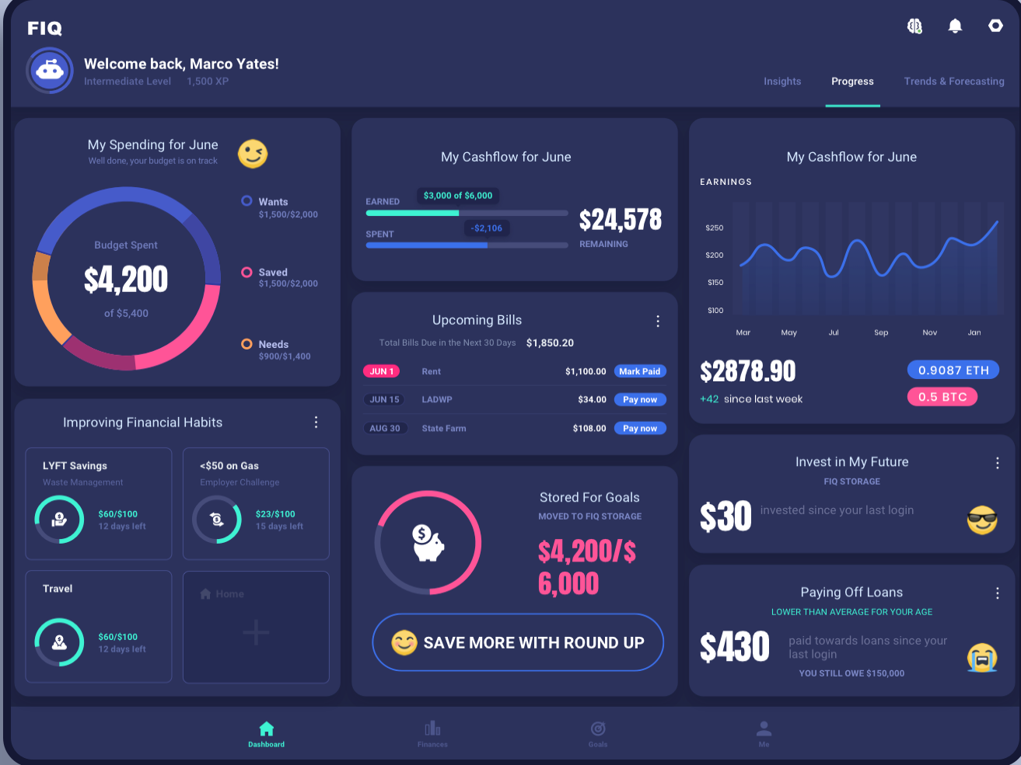
Примеры:

Slide 8
Элементы информационной системы
Любая информационная система (ИС) включает в себя три компонента:
Управление данными;
Бизнес-логику;
Пользовательский интерфейс.

Slide 9
Элементы информационной системы
Данные хранятся в базах данных, а управление ими осуществляется с помощью системы управления базами данных (СУБД).
Бизнес-логика определяет правила, по которым обрабатываются данные. Она реализуется набором процедур, написанных на различных языках программирования.

Slide 10
Сервисно-ориентированная архитектура SOA, service-oriented architecture)
Под сервис-ориентированной архитектурой понимается модульный подход к проектированию прикладных информационных систем, который руководствуется следующими принципами:
явное отделение бизнес-логики прикладной системы от логики презентации информации;
Базовыми понятиями в такой архитектуре являются "информационная услуга“ (сервис) и "композитное приложение".

Slide 11
Сервисно-ориентированная архитектура SOA, service-oriented architecture)
Под сервис-ориентированной архитектурой понимается модульный подход к проектированию прикладных информационных систем, который руководствуется следующими принципами:
реализация бизнес-логики прикладной системы в виде некоторого количества программных модулей (сервисов), которые доступны извне (пользователям и другим модулям), чаще всего в режиме "запрос-ответ", через четко определенные формальные интерфейсы доступа;
Базовыми понятиями в такой архитектуре являются "информационная услуга“ (сервис) и "композитное приложение".

Slide 12
Сервисно-ориентированная архитектура SOA, service-oriented architecture)
Под сервис-ориентированной архитектурой понимается модульный подход к проектированию прикладных информационных систем, который руководствуется следующими принципами:
при этом "потребитель услуги", который может быть прикладной системой или другим сервисом, имеет возможность вызвать сервис через интерфейсы, используя соответствующие коммуникационные механизмы.
Базовыми понятиями в такой архитектуре являются "информационная услуга“ (сервис) и "композитное приложение".

Slide 13
Принципы SOA:
архитектура, как таковая, не привязана к какой-то определенной технологии;
независимость организации системы от используемой вычислительной платформы (платформ);
независимость организации системы от применяемых языков программирования;

Slide 14
Принципы SOA:
использование сервисов, независимых от конкретных приложений, с единообразными интерфейсами доступа к ним;
организация сервисов как слабосвязанных компонентов для построения систем.

Slide 15
Информационная услуга (сервис)
Информационная услуга (сервис) - это атомарная(целиком либо не выполн.) прикладная функция автоматизированной системы, которая пригодна для использования при разработке приложений, реализующих прикладную логику автоматизируемых процессов как в самой системе, так и для использования в приложениях других автоматизированных систем.

Slide 16
Информационная услуга (сервис)
Сервис обычно характеризуется следующими свойствами:
возможность многократного применения;
услуга может быть определена одним или несколькими технологически независимыми интерфейсами;
выделенные услуги слабо связаны между собой, и каждая из них может быть вызвана посредством коммуникационных протоколов, обеспечивающих возможность взаимодействия услуг между собой.

Slide 17
Композитное (составное) приложение
Композитное (составное) приложение - программное решение для конкретной прикладной проблемы, которое связывает прикладную логику процесса с источниками данных и информационных услуг, хранящихся на разнородном множестве базовых информационных систем.
Обычно композитные приложения ассоциированы с процессами деятельности и могут объединять различные этапы процессов, представляя их пользователю через единый интерфейс.

Slide 18
SOA позволяет:
создать систему корпоративных композитных приложений, основанных на системе корпоративных Web-сервисов;
организовать интеграцию приложений, бизнес-процессов, с автоматизацией бизнес-процессов;

Slide 19
SOA позволяет:
использовать различные транспортные протоколы и стандарты форматирования сообщений, средства обеспечения безопасности, надежной и своевременной доставки сообщений;
существенно повысить скорость разработки прикладных приложений и снизить затраты на эти цели.
Notes:
Архитектура не привязана к какой-то определённой технологии. Она может быть реализована с использованием широкого спектра технологий, включая такие технологии как веб-сервисы REST и SOAP.

Slide 20
Веб-сервис
Веб-сервис – идентифицируемая веб-адресом программная система со стандартизированными интерфейсами. Веб-службы могут взаимодействовать между собой и со сторонними приложениями посредством сообщений, основанных на определенных протоколах.
Notes:
Интерфейс сервиса описан в Web Service Description Language (WSDL)
Веб-сервис – единица модульности при создании СОА приложения.

Slide 21
Характеристики Веб-сервисов:
функциональная совместимость;
расширяемость;
возможность машинной обработки описания.
Веб-сервисы взаимодействуют между собой через протокол SOAP в соответствии с WSDL.

Slide 22
SOAP
SOAP (Simple Object Access Protocol – простой протокол доступа к объектам) - протокол обмена структурированными сообщениями в распределенной вычислительной среде; первоначально предназначался для удаленного вызова процедур (RPC), сейчас используется так же для обмена произвольными сообщениями в формате XML.

Slide 23
SOAP
SOAP может использоваться с любым протоколом прикладного уровня: SMTP, FTP, HTTP, HTTPS и др.
Как правило, применяется в бизнес-приложениях и на основе ранее существовавших систем.
Ориентирован на написание методов и ОО-подход.

Slide 24
REST
REST (Representational State Transfer — «передача состояния представления») представляет собой согласованный набор ограничений, учитываемых при проектировании распределённой гипермедиа-системы.
В определённых случаях (интернет-магазины, поисковые системы, прочие системы, основанные на данных) это приводит к повышению производительности и упрощению архитектуры.
Notes:
В широком смысле компоненты в REST взаимодействуют наподобие взаимодействия клиентов и серверов во Всемирной паутине. REST является альтернативой RPC.
В сети Интернет вызов удалённой процедуры может представлять собой обычный HTTP-запрос (обычно «GET» или «POST»; такой запрос называют «REST-запрос»), а необходимые данные передаются в качестве параметров запроса.
Для веб-служб, построенных с учётом REST (то есть не нарушающих накладываемых им ограничений), применяют термин «RESTful».

Slide 25
Требования к архитектуре REST
Модель клиент-сервер
Отсутствие состояния
В период между запросами клиента никакая информация о состоянии клиента на сервере не хранится..
3. Кэширование
Кэширование (кэш) – некоторой промежуточный буфер, в котором хранятся данные.
Клиенты, а также промежуточные узлы, могут выполнять кэширование ответов сервера. Ответы сервера, в свою очередь, должны иметь явное или неявное обозначение как кэшируемые или.
Notes:
Информация о состоянии сессии может быть передана сервером какому-либо другому сервису (например, в службу базы данных) для поддержания устойчивого состояния, например, на период установления аутентификации. Клиент инициирует отправку запросов, когда он готов (возникает необходимость) перейти в новое состояние.
Во время обработки клиентских запросов считается, что клиент находится в переходном состоянии, между обработками – в состоянии покоя. Каждое отдельное состояние приложения представлено связями, которые могут быть задействованы при следующем обращении клиента.

Slide 26
4. Единообразие интерфейса
Унифицированные интерфейсы позволяют каждому из сервисов развиваться независимо.
Требования к унифицированным интерфейсам:
Идентификация ресурсов
Ресурс – многократно используемый и относительно стабильный объект, который может распределяться внутри системы.
Все ресурсы идентифицируются в запросах, например, с использованием URI в интернет-системах.
Манипуляция ресурсами через представление
Представление ресурса – документ, отражающий текущее или требуемое состояние ресурса.

Slide 27
«Самоописываемые» сообщения
Каждое сообщение содержит достаточно информации, чтобы понять, каким образом его обрабатывать.
Гипермедиа как средство изменения состояния приложения
Клиенты изменяют состояние системы только через действия, которые динамически определены в гипермедиа на сервере (к примеру, гиперссылки в гипертексте). Исключая простые точки входа в приложение, клиент не может предположить, что доступна какая-то операция над каким-то ресурсом, если не получил информацию об этом в предыдущих запросах к серверу.

Slide 28
5. Слои
Клиент обычно не способен точно определить, взаимодействует он напрямую с сервером или же с промежуточным узлом, в связи с иерархической структурой сетей (подразумевая, что такая структура образует слои).
6. Код по требованию (необязательное ограничение)
REST может позволить расширить функциональность клиента за счёт загрузки кода с сервера в виде апплетов или сценариев.
Апплет - это несамостоятельный компонент программного обеспечения, работающий в контексте другого, полновесного приложения, предназначенный для одной узкой задачи и не имеющий ценности в отрыве от базового приложения.
Сценарий — это программа, имеющая дело с готовыми программными компонентами.

Slide 29
Учет интересов клиентов и выбор оптимального решения
Название | REST | SOAP
Поддерживаемые форматы | text, JSON, XML | только XML
Протоколы | Только по HTTP(S) | Различные протоколы
Работа с ресурсами и операциями | Работает с ресурсами | Работает с операциями
Возможность кэширования | есть | Нет
Поддержка протокола SSL и WS-security | протокола SSL и WS-security | протокола SSL
Notes:
Отличия REST от SOAP:
REST поддерживает различные форматы: text, JSON, XML; SOAP — только XML,
REST работает только по HTTP(S), а SOAP может работать с различными протоколами,
REST может работать с ресурсами. Каждый URL это представление какого-либо ресурса. SOAP работает с операциями, которые реализуют какую-либо бизнес логику с помощью нескольких интерфейсов,
SOAP на основе чтения не может быть помещена в кэш, а REST в этом случае может быть закэширован,
SOAP поддерживает SSL и WS-security, в то время как REST — только SSL.

Slide 30
SOAP и REST
Критерий | SOAP | RESTful
Спецификация Java | JAX-WS | JAX-RS
Назначение | Инкапсулирует бизнес-логику | Доступ к ресурсам/данным
Методология разработки | Объектно-ориентированная (сервисно-) | Ресурсно-ориентированная
Независимость от языка | Да | Да
Независимость от платформы | Да | Да
Независимость от транспорта | Да | Нет, только HTTP
Стандартизирован | Да | Нет
Безопасность | SSL, WSL-Security | SSL
Транзакции | WS-AtomicTransaction | Нет
Надежная доставка | WS-ReliableMessaging | Контроль со стороны приложения

Slide 31
Критерий | SOAP | RESTful
Производительность | Ниже | Выше
Кэширование | Нет | Есть для метода GET
Транспорт | HTTP, SMTP, JMS | HTTP
Размер сообщений | Большой, служебные данные | Небольшой
Протокол сообщений | XML | XML, JSON, любой тип MIME
Описание сервисов | WSDL | Формального нет
Инструменты разработки | Требуются | Можно без них
Notes:
Выводы: REST против SOAP можно перефразировать как «Простота против Стандарта». В случае REST (простота) у вас будет скорость, расширяемость и поддержка многих форматов. В случае с SOAP у вас будет больше возможностей по безопасности (WS-security) и транзакционная безопасность (ACID).

